Slide 1
任务五
任务二 甲油勾绘制作

Slide 2
任务描述 指甲进行彩绘
用具准备 毛巾、垫枕、橘木棒、底油、亮油、手绘笔、调色板、丙烯颜料、笔洗、一次性纸巾、废物袋、小镊子、钻饰。
实训场地 美甲实训室
技能要求 美甲彩绘绘画动作要熟练、绘画构图要均衡、绘画顺序条理清楚。

Slide 3
绘画构思
美甲手绘艺术的构思源于大自然和生活中汲取的材料，如花卉、动物、人物、物品等，而后再运用艺术的加工、提炼、概括等装饰手法，创作性地将这些素材改造变化成为图案所需要的造型。

Slide 4
自然甲护理的注意事项
1.有创造性的安排构图位置与节奏，并能将造型装饰化。
2.运用对比是色调明快强烈、丰富（比如：橙色与蓝色的补色关系，蓝色明度偏暗，橙色纯度和明度都较高）。
3.注意面积的区别。
4.主动设计直线与圆形之间的节奏对比，并用白色提亮整个色调，达到高级设计的境界。
5.色彩的心理效应受许多其他因素的影响，包括目前的市场、环境、文化、时尚等因素，这些都将影响设计师对色彩的运用。无论在色彩设计上如何“大胆创新”“标新立异”，都要遵循色彩的运用原则，并注意以下几方面：安全性、可见性、易识性等。如果我们一味抛弃所有的色彩定律，在视觉上也许会产生颇为震撼的感觉，但往往只能达到哗众取宠的效果。

Slide 5
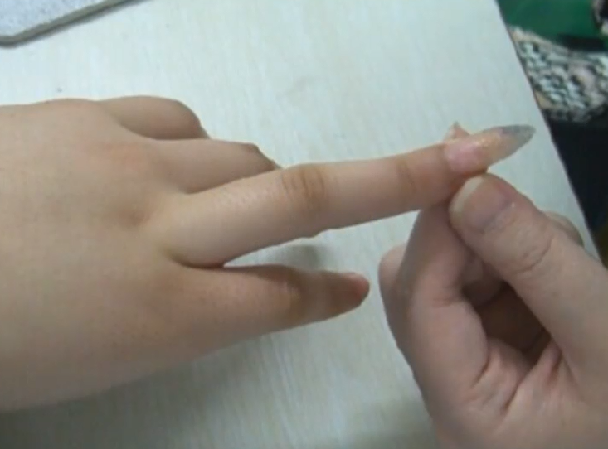
步骤一：将自然甲做延长

Slide 6
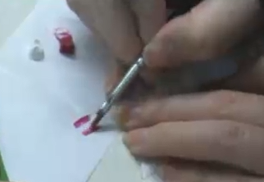
步骤二：调色

Slide 7
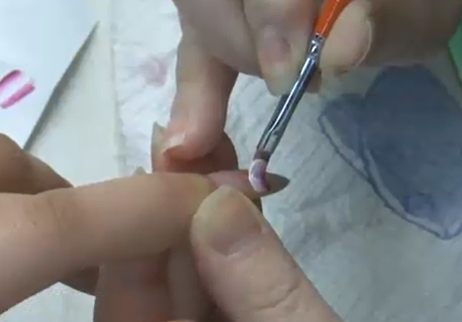
步骤三：绘画玫瑰第一瓣

Slide 8
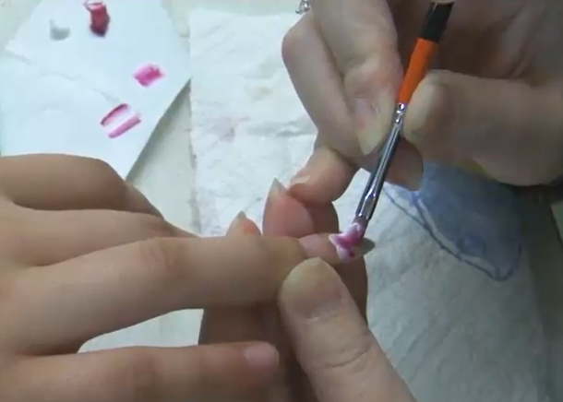
步骤四：绘画玫瑰第二瓣

Slide 9
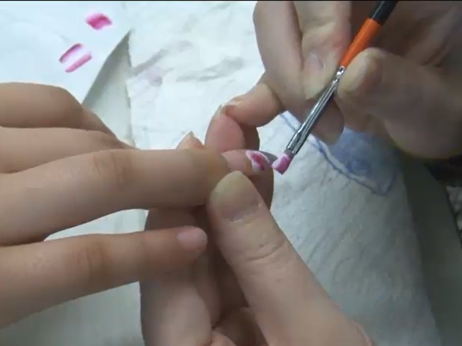
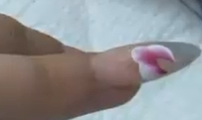
步骤五：绘画玫瑰第三瓣

Slide 10
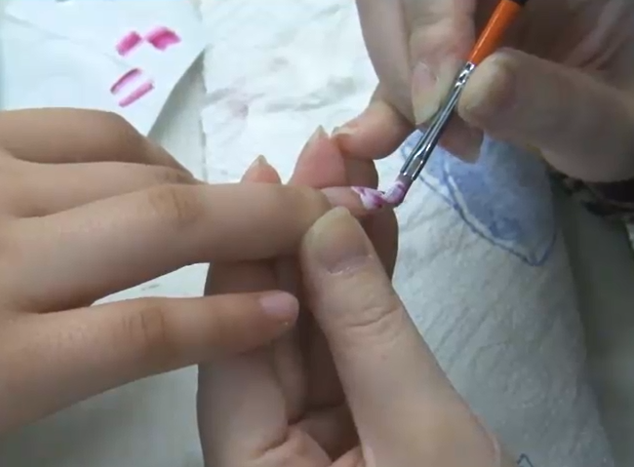
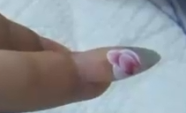
步骤六：绘画玫瑰花芯1

Slide 11
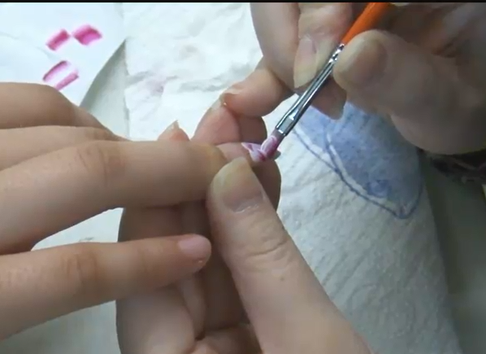
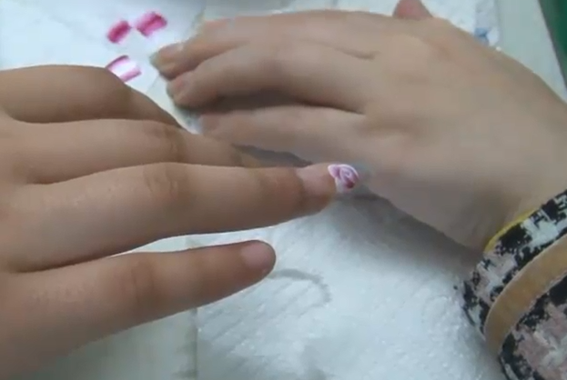
步骤六：绘画玫瑰花芯2

Slide 12
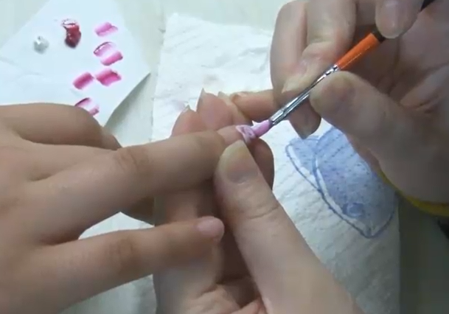
步骤七：补笔

Slide 13
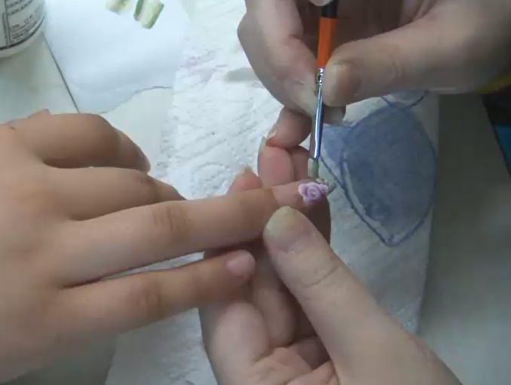
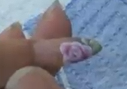
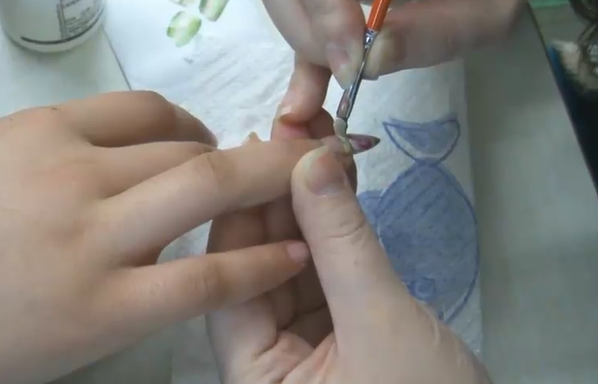
步骤八：绘画玫瑰叶子

Slide 14
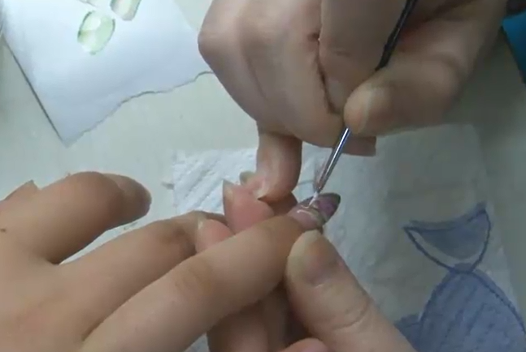
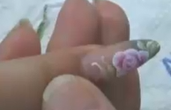
步骤九：勾叶脉

Slide 15
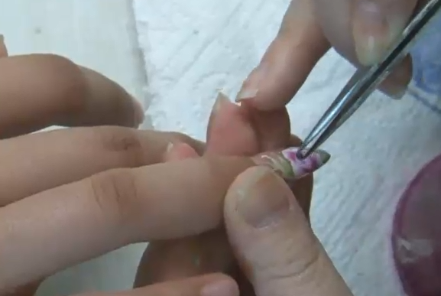
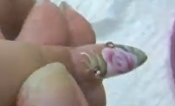
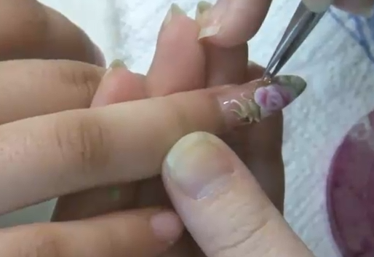
步骤十：镶嵌钻饰

Slide 16

谢谢观看

